Slide 1
الجمناستك الفني

Slide 2
الجمباز هو :-
هو حد أنواع الرياضات التي تستخدم بعض الأجهزة لأداء حركات بدنية معينة عليه . كوسيلة للتربية بغرض الوصول بالإنسان إلى اعلي قدراته البدنية والعقلية والنفسية والاجتماعية حتى يكون عضوا نافعا في المجتمع الذي يعيش فيه .

Slide 3
انواع الجمباز الفني للبنات :-
الجمباز الفني للرجال
الجمباز الفني للسيدات
الجمباز الايقاعي
الترامبولين
الايروبيك
الاكروسبورت

Slide 4
الجمباز الفني للرجال يتكون من :-
بساط الحركات الارضية
الحلق
منصة القفز
العقلة
المتوازي
حصان الحلق

Slide 5
الجمباز الفني للسيدات يتكون من :-
بساط الحركات الارضية
عارضة التوازن
منصة القفز
متوازي مختلف الارتفاع

Slide 7
الترامبولين و التامبلنج :-
أدرجت إلى الاتحاد الدولي للجمباز في العام 1997 وهي استخدام جهاز الترامبولين في تنفيذ الحركات البهلوانية والتامبلنج كخط ارضي وتنقسم الى :-
الترامبولين
الدبل ميني ترامبولين
التامبلنج
(ذكور – سيدات) فردي و زوجي

Slide 10
الايروبيك :-
رياضة تستخدم لتطوير الصحة و بغرض التنافس ويتم التنفيذ بواسطة الموسيقى فردي وزوجي ومختلط وفرقي .

Slide 13
الجمباز الإيقاعي:-
تستخدم فيها ادوات خاصة بها ويتم التنفيذ مع الموسيقى داخل بساط محدد خلال زمن محدد .
الادوات المستخدمة هي :-
الطوق
الحبل
الصولجان
الشريط
الكرة

Slide 14
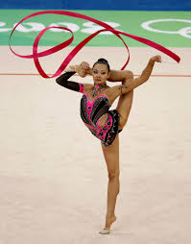
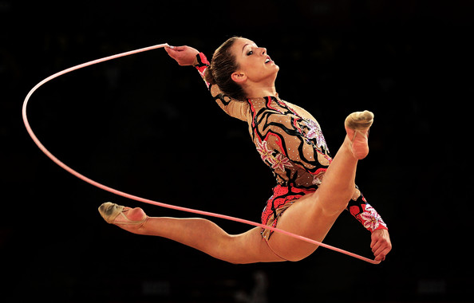
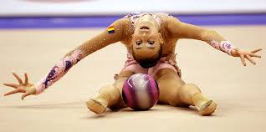
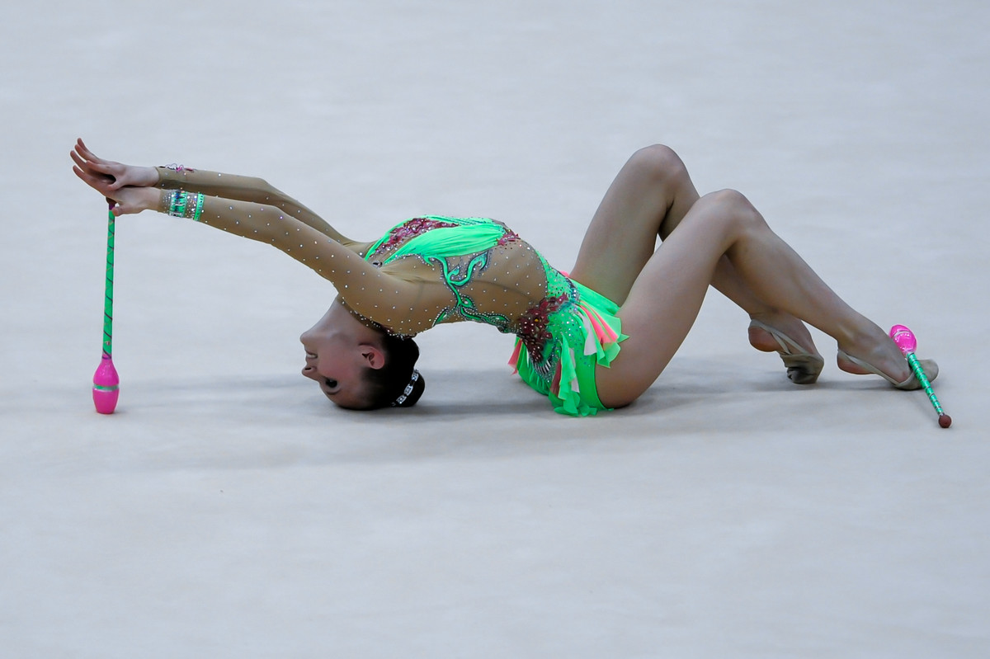

Slide 15
الاكروسبورت
تنفيذ حركات بهلوانية متنوعة واوضاع ثابتة وتشكيلات وتعتمد على الشجاعة والتوازن والقوة داخل مساحة البساط المحددة بالتزامن مع الموسيقى تشابه لحركات السيرك ، تكون البطولات من :-
زوجي
وفرقي
وقد يكون الاداء مختلط بين الجنسين

Slide 16
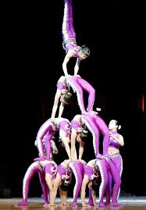

Slide 17
شكرا لحسن الإصغاء

